Slide 1

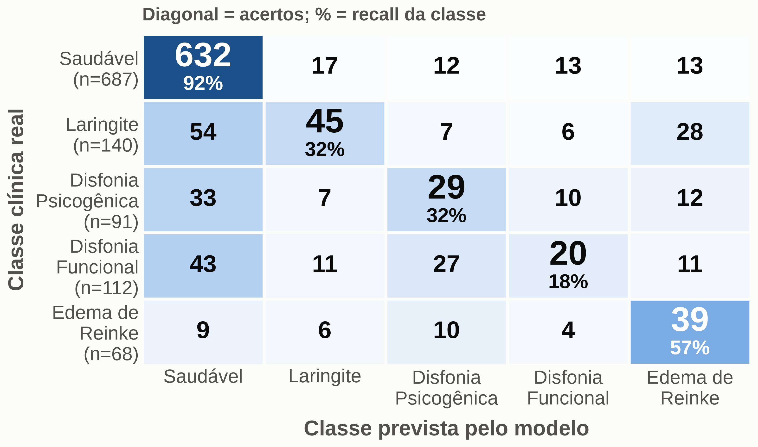
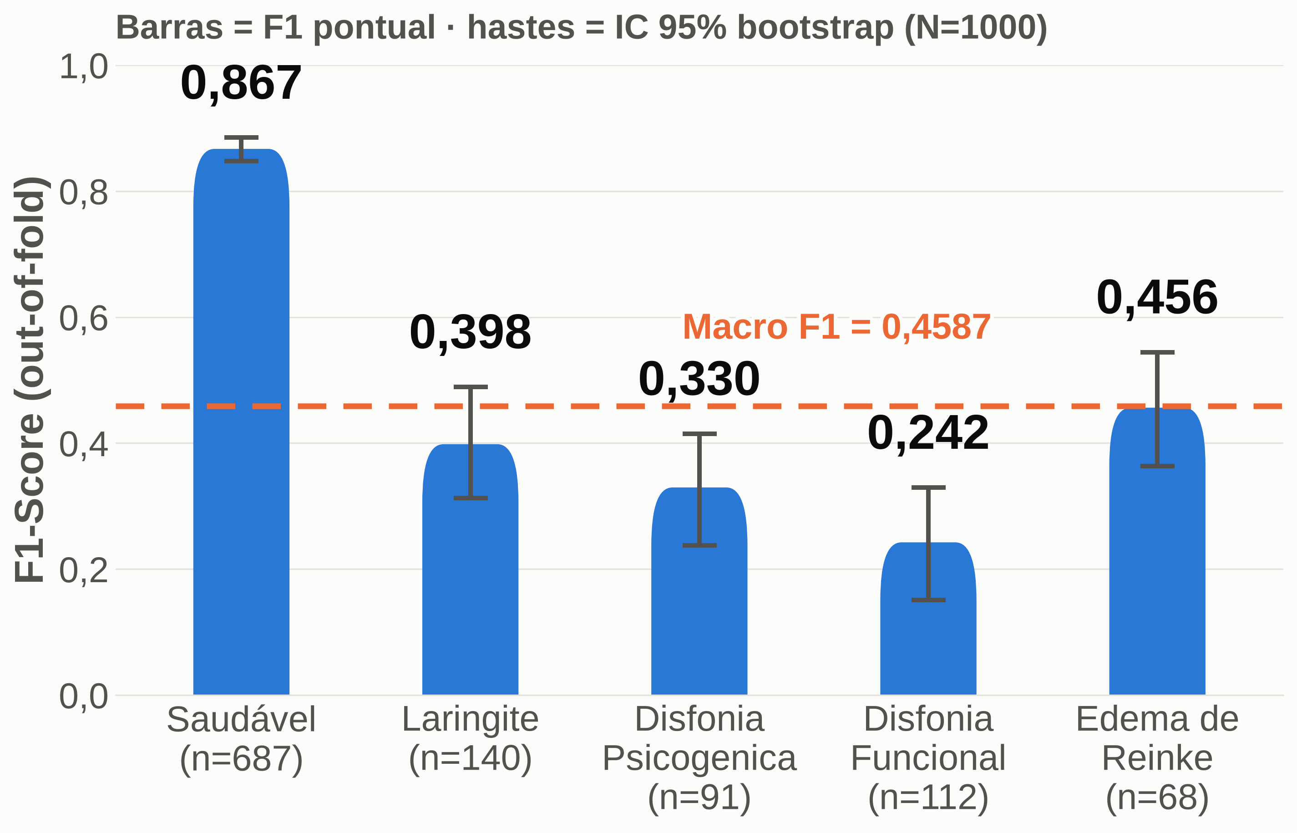
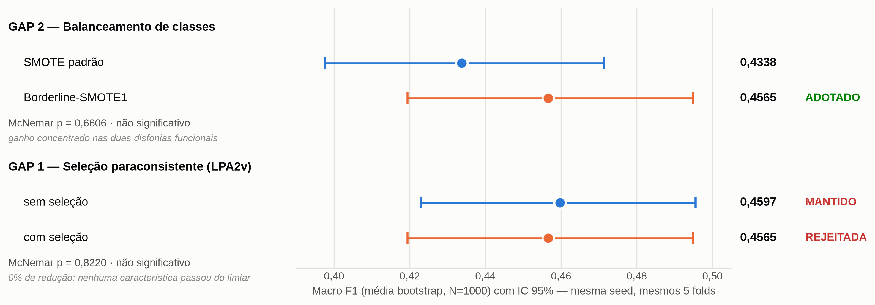
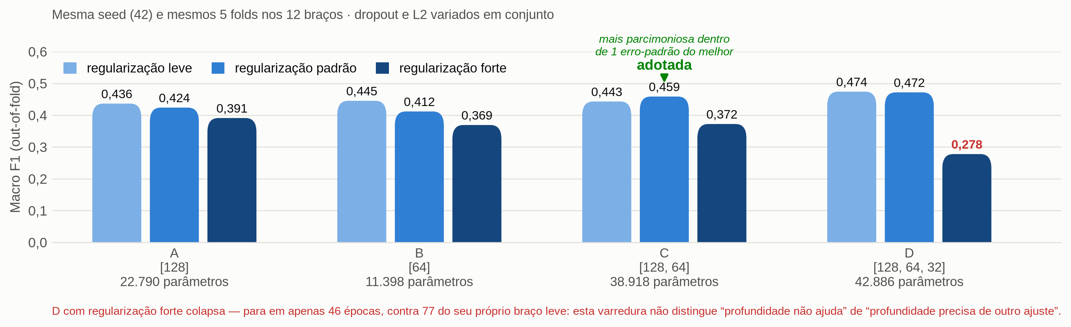



IDENTIFICAÇÃO COMPUTACIONAL INTELIGENTE
DE DISFUNÇÕES NO TRATO VOCAL
Ronaldo Chiavegatti Sampaio Corrêa | Rodrigo Capobianco Guido (Orientador)
Instituto de Biociências, Letras e Ciências Exatas — IBILCE/Unesp · Câmpus de São José do Rio Preto
Iniciação Científica Voluntária — PIBIC/Unesp, sem bolsa · pipeline em C99, sem frameworks de ML
O PROBLEMA
OBJETIVOS
hoje
Diagnóstico diferencial exige
exame invasivo
proposta
Triagem não invasiva
e de baixo custo, só pela voz
5
Condições vocais
distinguidas pela voz
6
Redes por dobra: 2 por
vogal, fundidas ao final
3
lacunas metodológicas
fechadas com A/B
MATERIAL E MÉTODOS
validação cruzada estratificada de 5 dobras · seed fixa (42) · z-score e balanceamento ajustados dentro de cada dobra
SINAL DE VOZ
CARACTERÍSTICAS
83 por vogal
DUAS REDES POR VOGAL
×3 vogais · pesos independentes
FUSÃO TARDIA
as 3 vogais votam
DECISÃO
Saarbrücken Voice Database
Temporais 10
jitter · shimmer · HNR · ZCR
irregularidade da fonação
MESTRA
patológico × saudável
ESPECIALISTA
qual patologia?
P(patológico)
≥ 0,5 ?
∿∿∿∿
85 características
85 características
/a/ P(classe)
não → SAUDÁVEL
1.098
pacientes
Espectrais 55
F0 · formantes · MFCC+Δ+ΔΔ · CPP · pulso glotal
timbre e qualidade vocal
↓
↓
/i/ P(classe)
Dense 128 + LeakyReLU
Dense 128 + LeakyReLU
/u/ P(classe)
sim ↓
↓
↓
Laringite
vogais sustentadas
/a/ /i/ /u/
Dense 64 + LeakyReLU
Dense 64 + LeakyReLU
↓
↓
↓
média das
probabilidades
Disfonia Psicogênica
5 classes clínicas
687 · 140 · 91 · 112 · 68
fortemente desbalanceada
Wavelet 18
Daubechies-4 · 6 níveis
padrões multiescala
saudável | patológico
4 patologias
dropout 0,5 / 0,4
dropout 0,5 / 0,4
nenhuma vogal
decide sozinha
Disfonia Funcional
+ idade e sexo do paciente
251 variáveis
Adam · decaimento cosseno · parada por Macro-F1
treino balanceado com augmentação de áudio + Borderline-SMOTE1
z-score ajustado só nas amostras originais de treino
Edema de Reinke
RESULTADOS
1.098 pacientes · predições agregadas fora da dobra de treino (out-of-fold)
69,7%
Acurácia global
IC 95%: 66,9 – 72,3%
0,4587
Macro F1 (5 classes)
IC 95%: 0,419 – 0,495
p < 0,001
vs. os 3 baselines
McNemar · MLP superior
0,867
F1 da classe Saudável
recall de 92% nos saudáveis
O TETO ACÚSTICO
Disfonia psicogênica e funcional
não têm lesão estrutural
— a voz sozinha não as separa.
37 dos 203 pacientes dessas
duas classes foram trocados entre si.
Nos 12 braços de arquitetura
testados, o melhor F1 nessas classes
foi 0,36 e 0,27.
Onde o modelo erra. As duas disfonias funcionais se trocam entre si (27 e 10 casos) e vazam para Saudável.
Desempenho por classe. Saudável e Reinke acima da média; as funcionais, abaixo.
EVIDÊNCIA A/B — mesma seed, mesmas 5 dobras, decisão por regra fixa
GAP 3 — profundidade da rede: 12 braços (4 arquiteturas × 3 regularizações)
CONCLUSÃO
REFERÊNCIAS
Triagem funciona.
Saudável × patológico se separa: F1 0,867, recall 92%.
Reinke é separável.
A lesão estrutural deixa marca acústica (F1 0,456).
Teto nas funcionais.
Psicogênica (0,330) × funcional (0,242) exigem sinal além da voz.
Rigor acima do ganho.
Das 3 técnicas propostas, 1 foi rejeitada pela própria evidência A/B.
BARRY, W. J.; PÜTZER, M. Saarbrücken Voice Database. Univ. des Saarlandes, 2007.
HAN, H.; WANG, W.-Y.; MAO, B.-H. Borderline-SMOTE. LNCS, v. 3644, p. 878-887, 2005.
VRBA, J. et al. Reproducible ML-based voice pathology detection. J. Voice, 2025.
LEE, J.-Y. Deep learning for pathological voice detection. Appl. Sci., v. 11, 2021.
GUIDO, R. C. Wavelets behind the scenes. Physics Reports, v. 985, 2022.
código-fonte
e dados completos
KINGMA, D. P.; BA, J. Adam: stochastic optimization. ICLR, 2015.

